Slide 1
Storia dell’arte moderna
I parte
Anno accademico 2011-2012
prof. ranieri varese
A

Slide 2
generalia

Slide 3
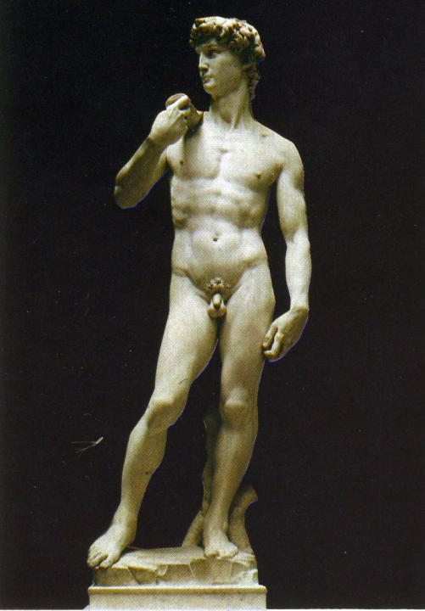
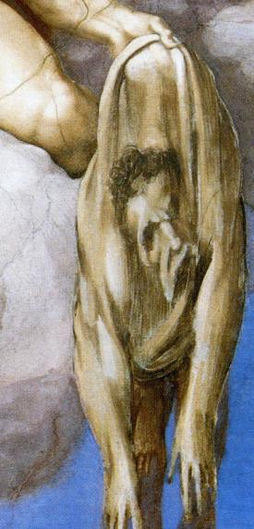
Michelangelo
David, Firenze Accademia
Autoritratto, Sistina

Slide 4
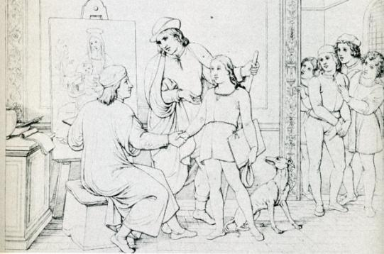
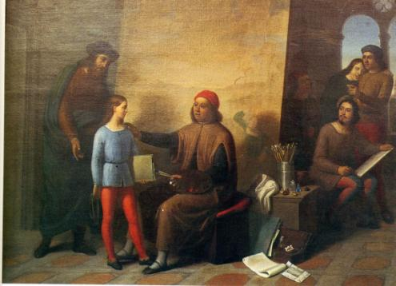
Fratelli Riepenhausen
Perugino accoglie Raffaello
Francesco Benucci
Perugino accoglie Raffaello
Perugia
Accademia

Slide 5
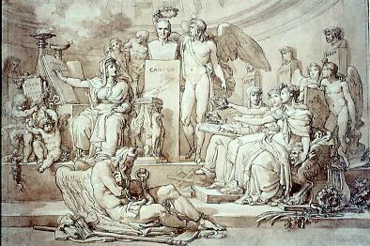
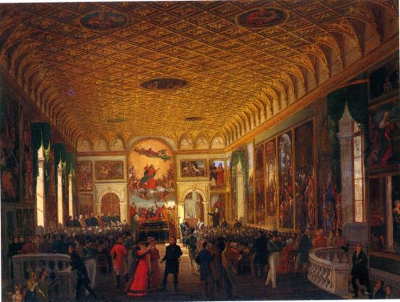
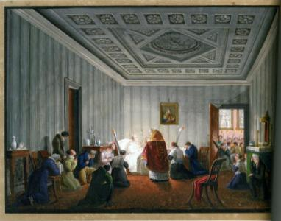
Giuseppe Borsato

Slide 6
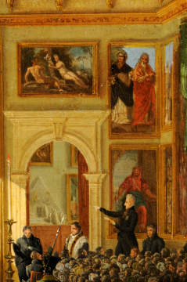
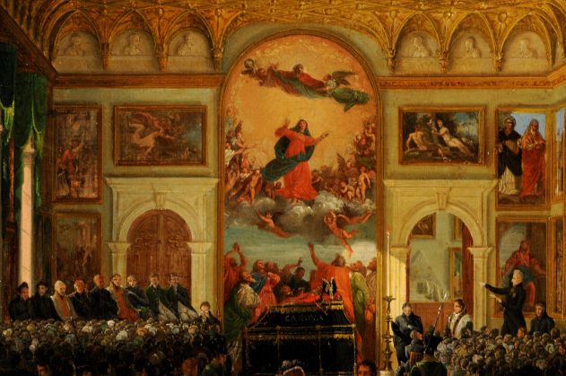
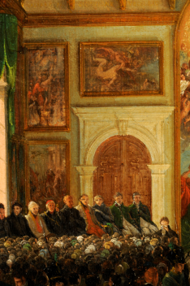
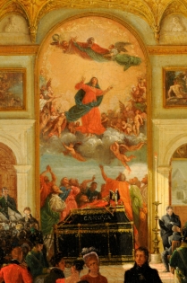
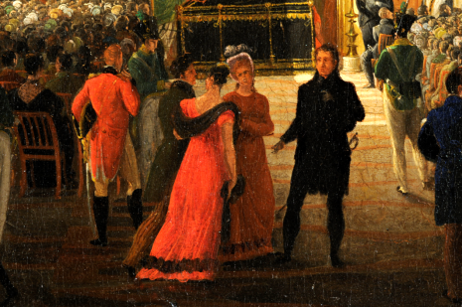

Slide 7
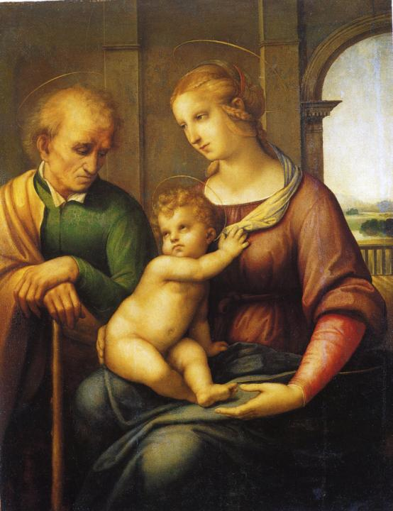
Raffaello
Sacra Famiglia
San Pietroburgo
Ermitage

Slide 8
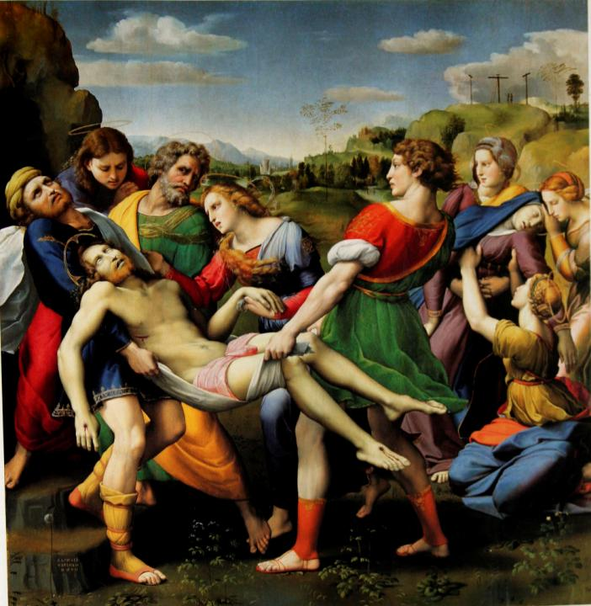
GRAZIA
Raffaello
Deposizione
Roma
Galleria Borghese

Slide 9
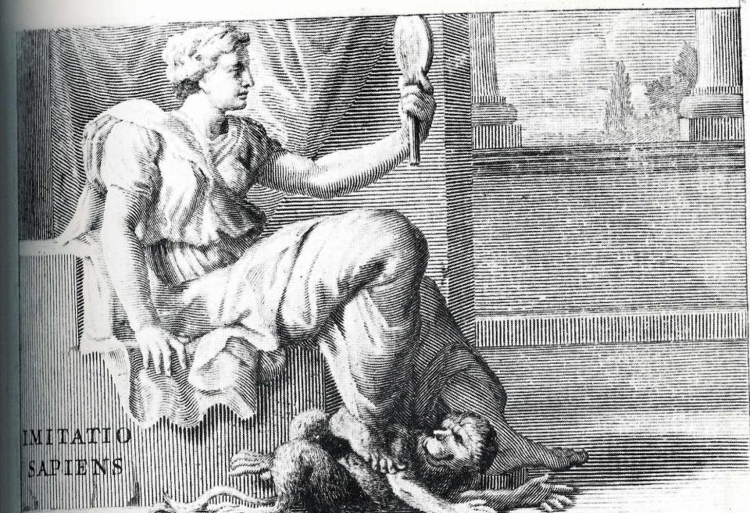
Bellori

Slide 10
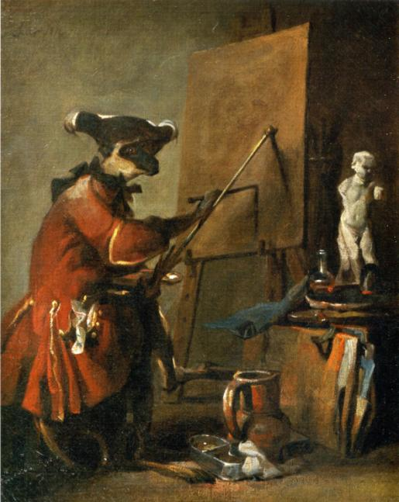
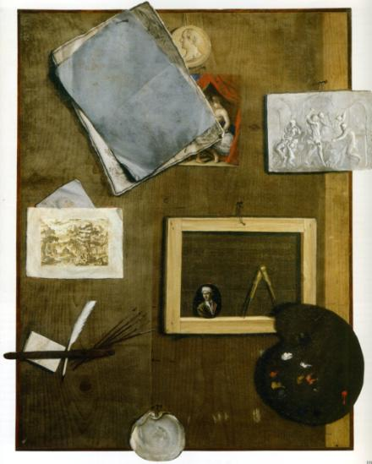
Chardin
Antonio Cioci

Slide 11
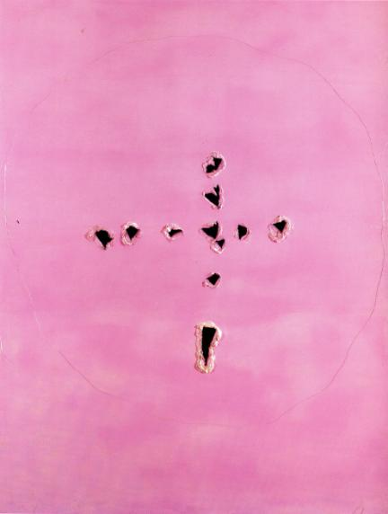

Lucio Fontana

Slide 12
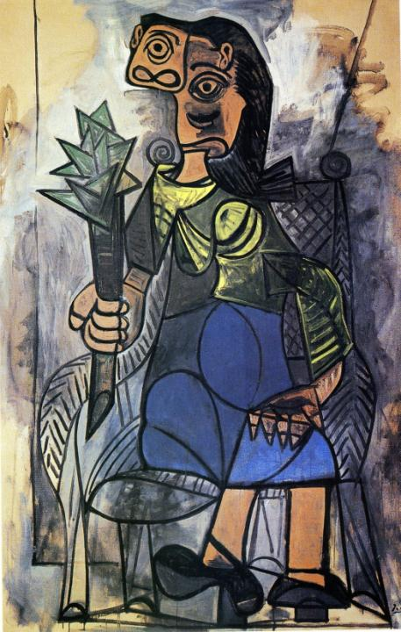
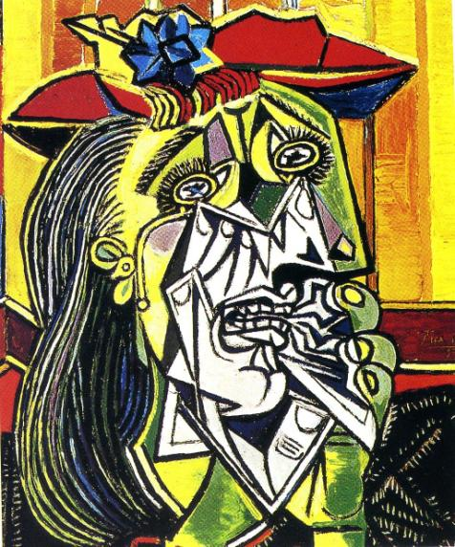
Pablo Picasso / Donna che piange 1957 / Donna col carciofo 1962

Slide 13
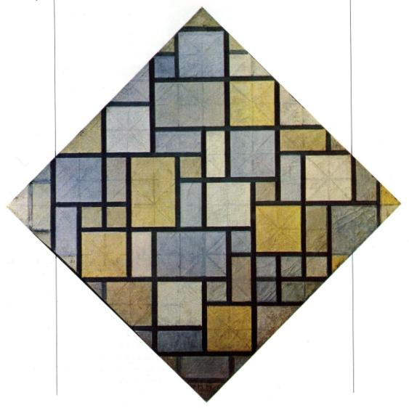
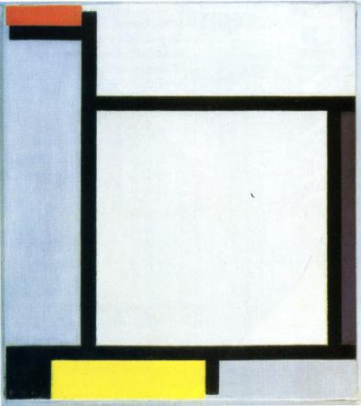
Piet Mondrian / Composizione 1921 / Losanga 1919

Slide 14
POLITTICI E PALE
Modi di vedere
pittura

Slide 15
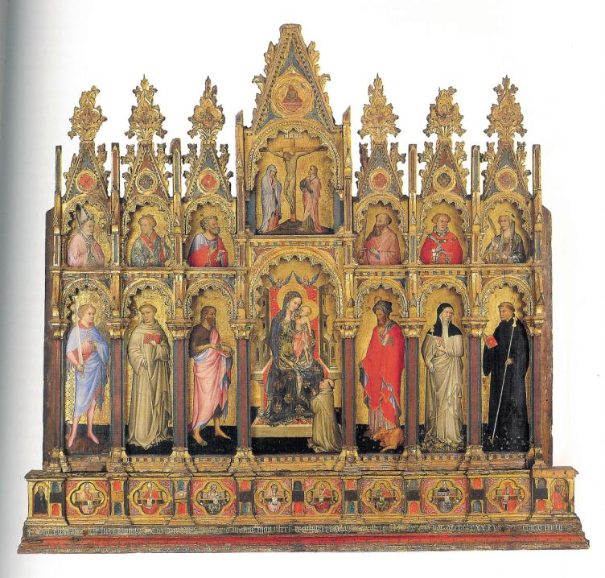
Antonio de Carro
Polittico
Parigi
Louvre

Slide 16
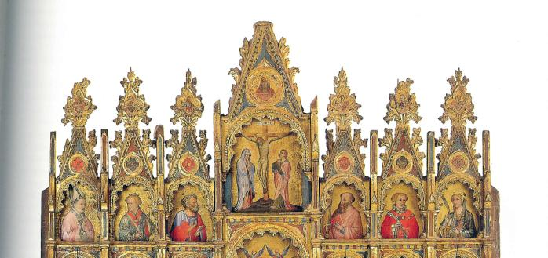
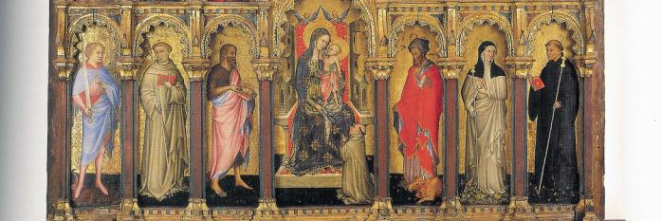
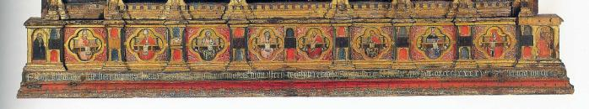

Slide 17
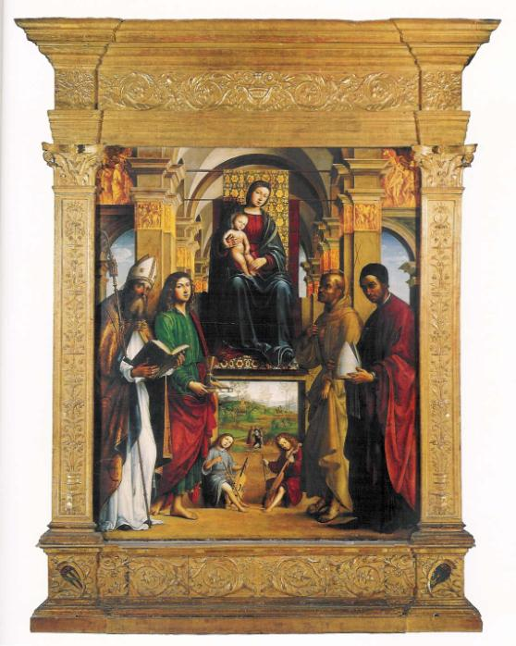
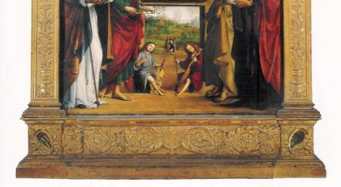
Lorenzo Costa
Pala Ghedini
Bologna
San Giovanni in Monte

Slide 18
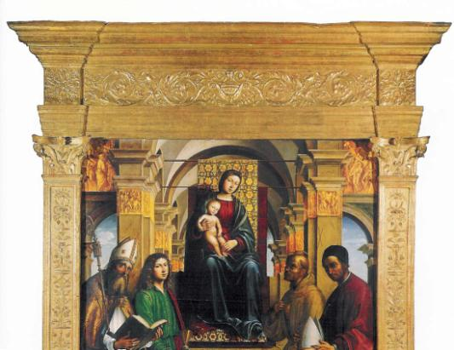
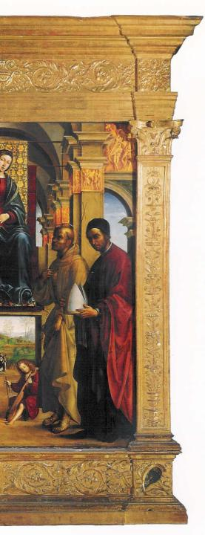
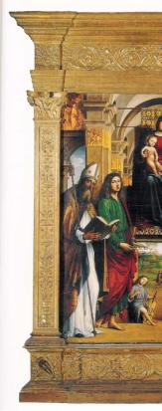

Slide 19
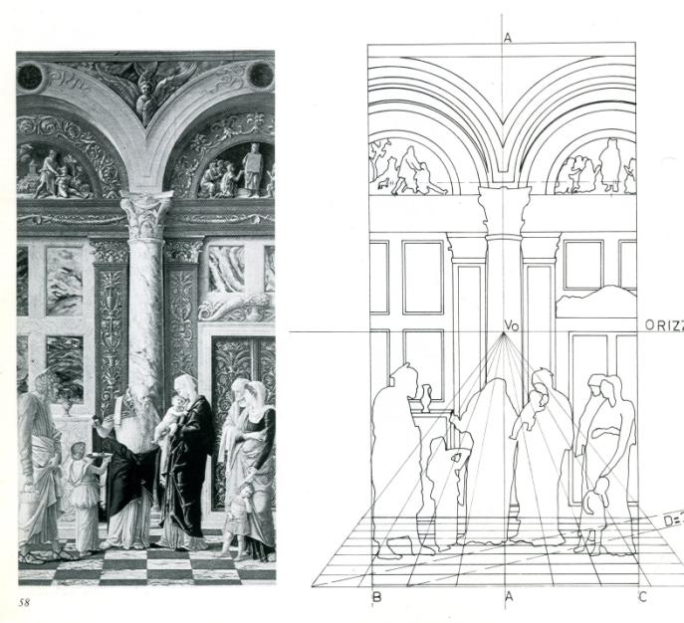
Andrea Mantegna, Circoncisione, Firenze, Uffizi
Linee di fuga
Fuoco
Linea orizzonte

Slide 20
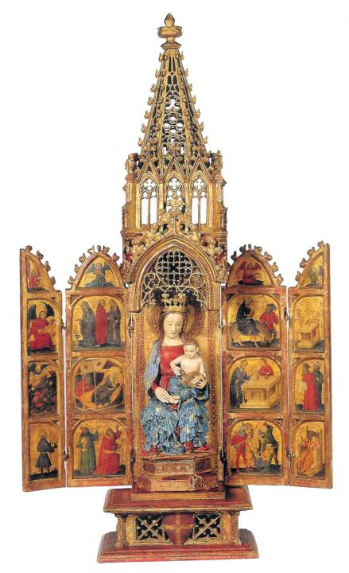
Artista renano
Altare Cardon
Parigi
Louvre

Slide 21
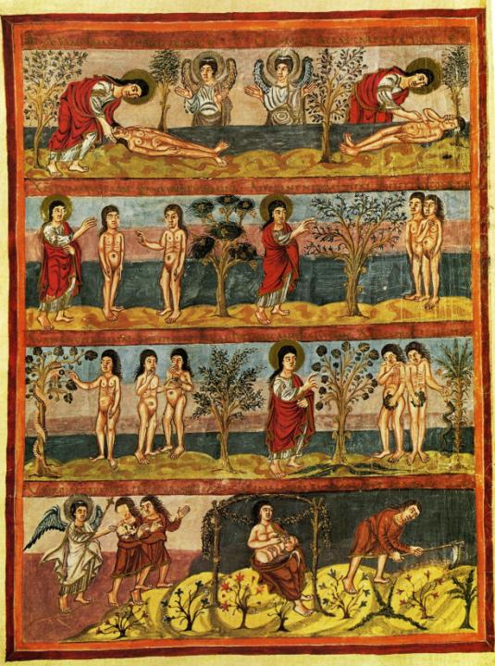
Bibbia
Genesi
IX sec.
Londra
British Library

Slide 22
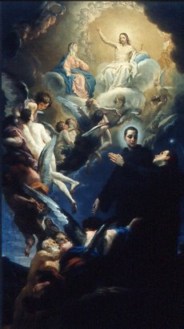
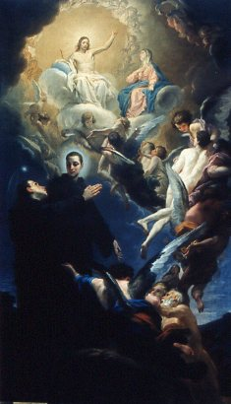
Domenico Corvi
Pala del suffragio
Ancona
Pinacoteca

Slide 23
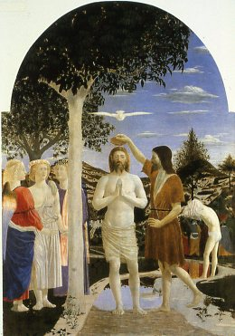
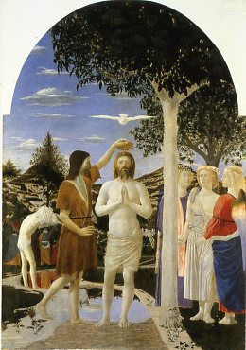

Slide 24
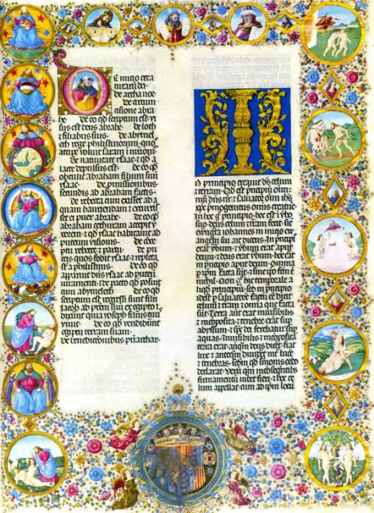
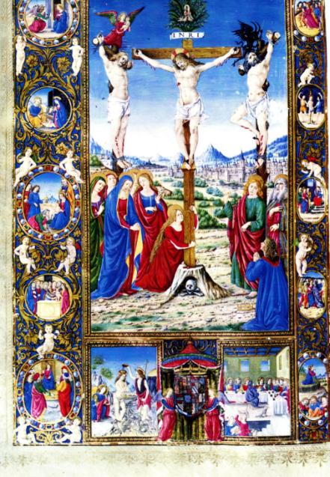
Missale romanum, Bruxelles, Biblioteca R. // Origines, Modena, Estense

Slide 25
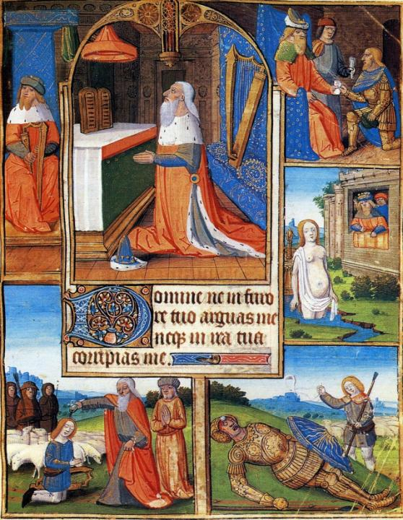
Libro d’ore
Mosca
Biblioteca Lenin

Slide 26
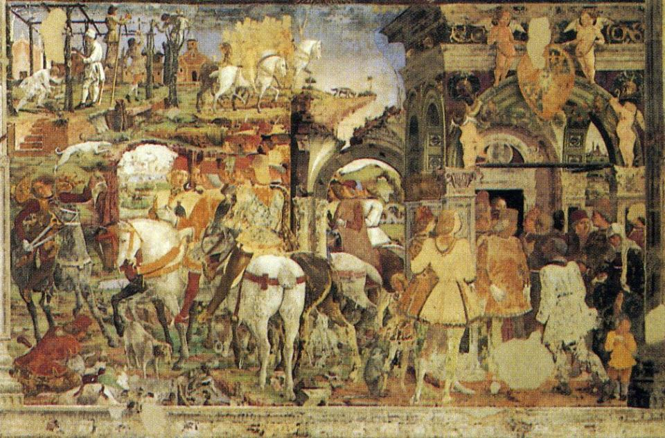

Slide 27
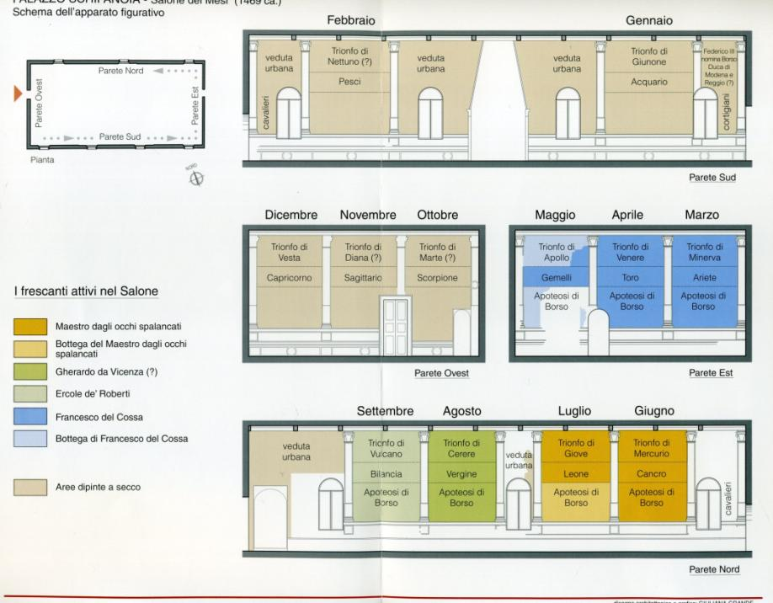

Slide 28
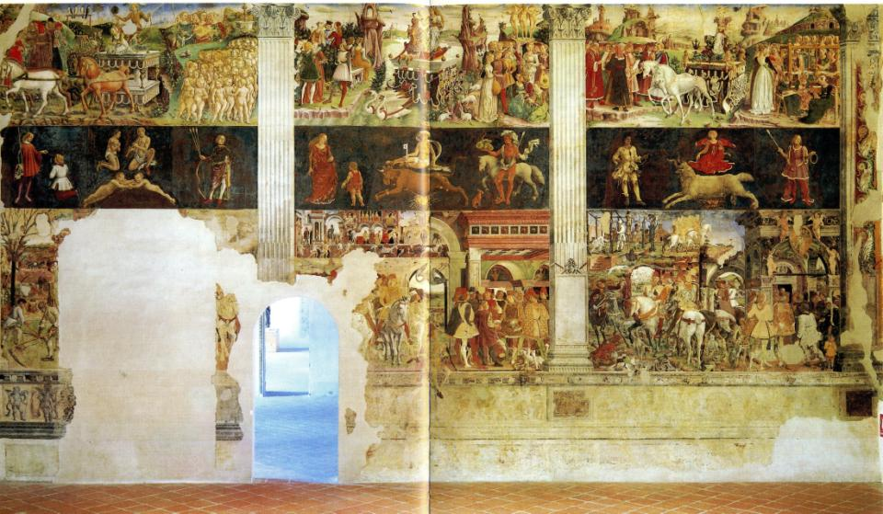

Slide 29
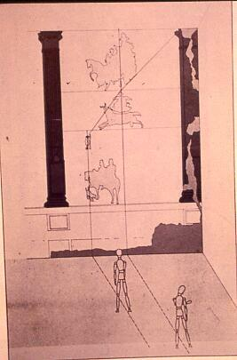
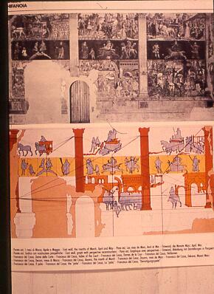

Slide 30
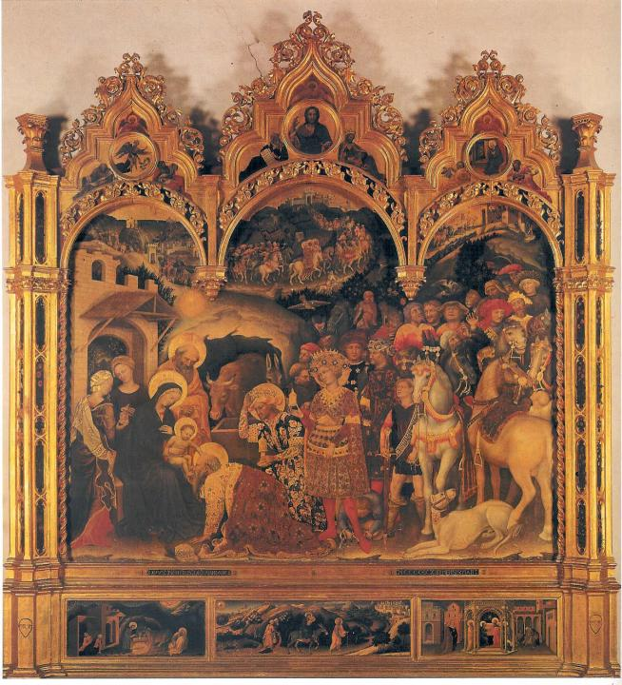
Gentile da Fabriano
Adorazione dei Magi
1423
cm. 203x282
Firenze
Uffizi

Slide 31
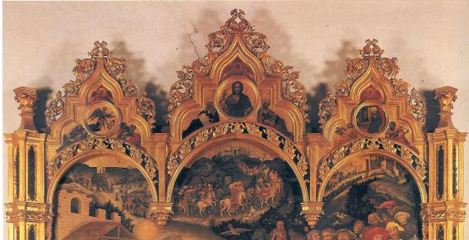
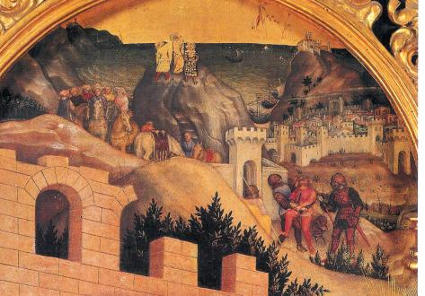
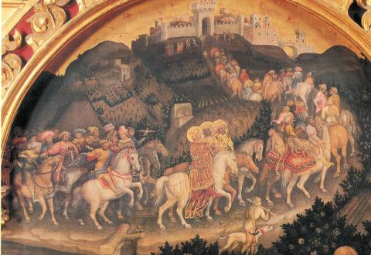

Slide 32




Slide 33



Slide 34




Slide 35



Slide 36
Gentile da Fabriano
Adorazione dei Magi
1423
Firenze
Uffizi

Slide 37





Slide 38



Slide 39



Slide 40

predella

Slide 41




